Slide 1
Money Podcast
CMoney 戰鬥營
Enjoy your financial podcast
Programmer ：梅凱茵 郭漢均 楊育昇

Slide 2
發想動機
Part one
design motives

Slide 3

發想動機
50.2%
48.9%
找跟興趣相符的題材
提升專業領域知識
Notes:
聽眾收聽目的
50.2% 找跟興趣相符的題材
48.9% 提升專業領域知識

Slide 4

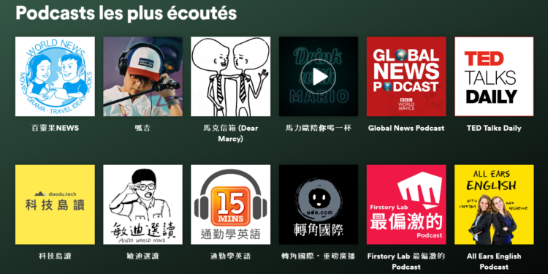
市場假設
市場假設
只對自己感興趣或想學習的議題
2020年
「台灣Podcast元年」
Notes:
2005年 美國
2020年甚至被稱為是「台灣Podcast元年」
對台灣人而言這是一個很新起的產業
882個頻道

Slide 5
市場問題
興趣
相符
市場假設
以「頻道」分類，沒辦法快速找到興趣相符的議題內容。
只對自己感興趣或想學習的議題
學習
知識
操作
單純的播放器，沒法提高學習效率。
APP操作複雜，內容選擇過多
2020年
「台灣Podcast元年」
Notes:
2005年 美國
2020年甚至被稱為是「台灣Podcast元年」
對台灣人而言這是一個很新起的產業
882個頻道

Slide 6
產品特色
&
功能介紹
Part three

Slide 7
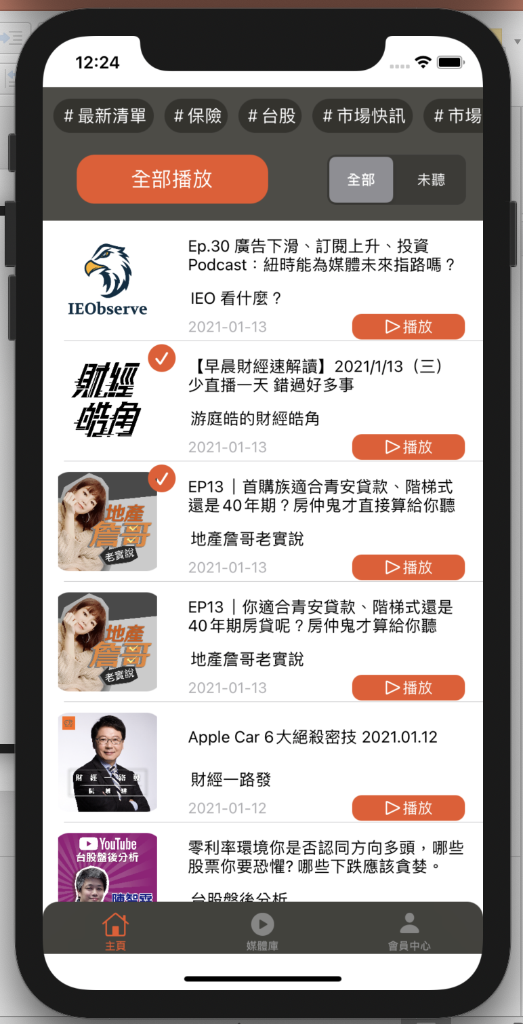
功能介紹
興趣
相符
建立以「理財」此話題為中心的播放器

Slide 8
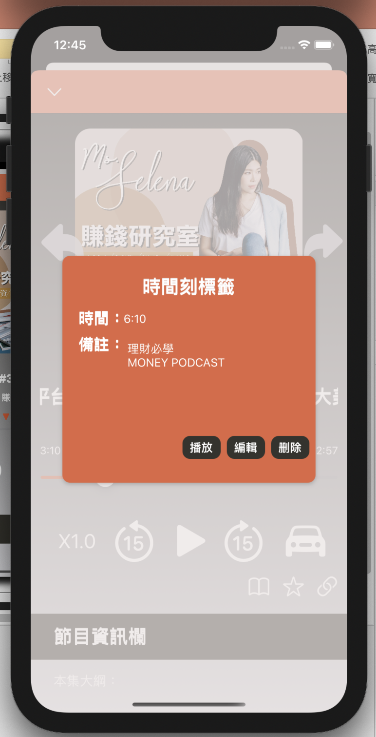
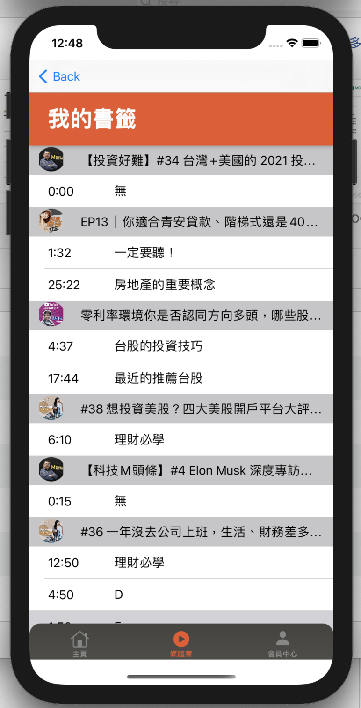
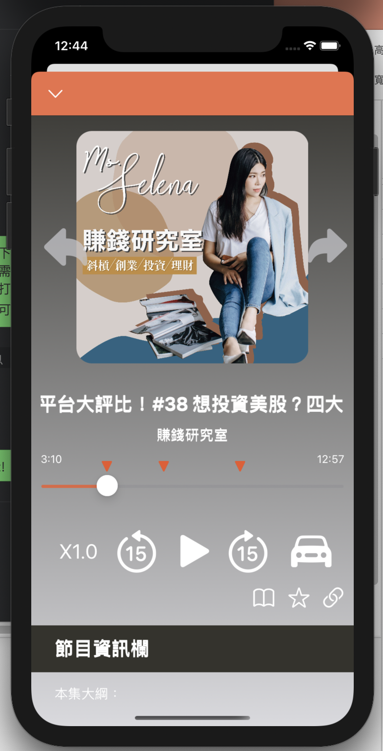
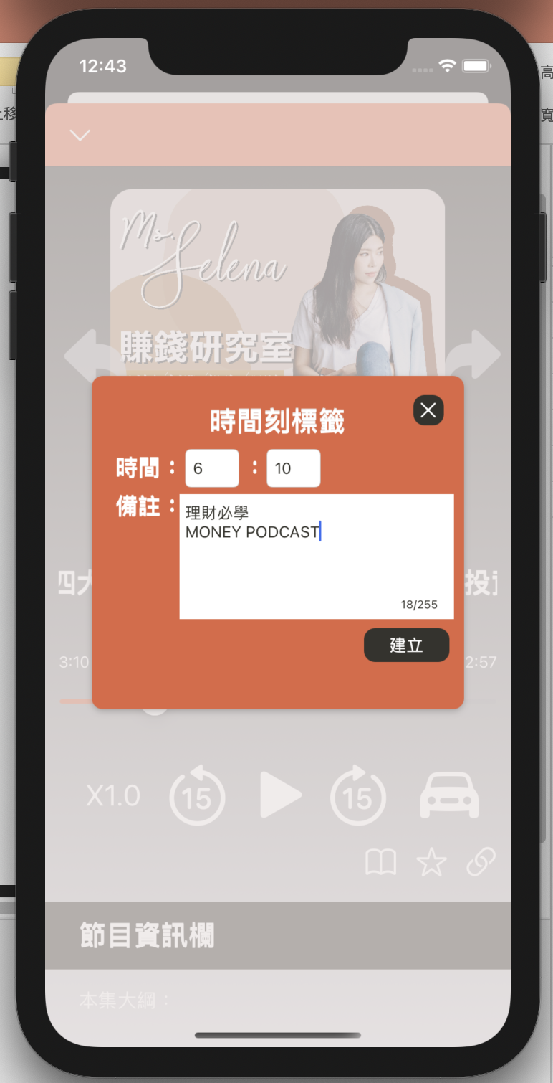
功能介紹
學習
知識
獨特的「書籤功能」
方便學習
1
新增書籤
2
檢視書籤時間/筆記
3
檢視所有書籤
Notes:
為了方便使用者學習

Slide 9
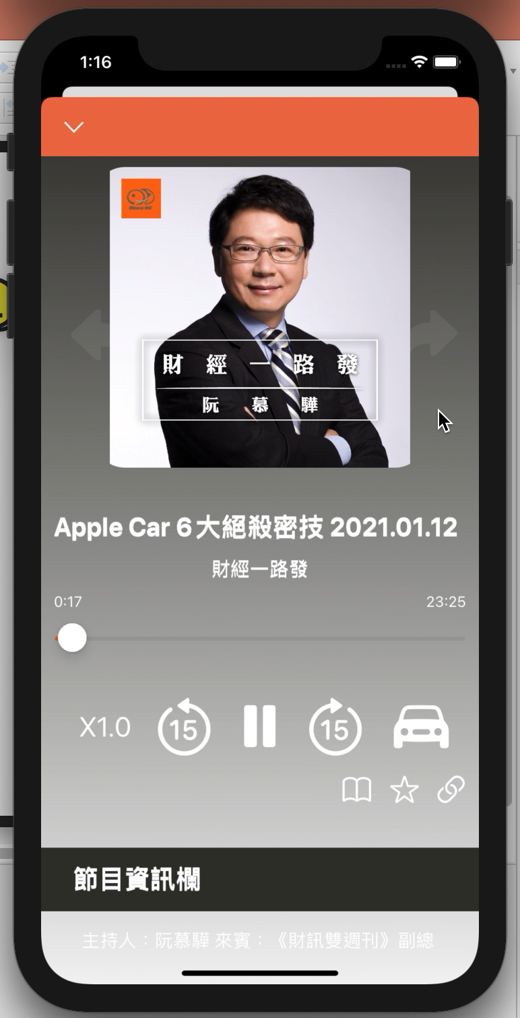
功能介紹
操作
設計最簡單快速的介面和操作
1
快速切換和尋找喜歡的內容
Notes:
為了方便使用者學習

Slide 10
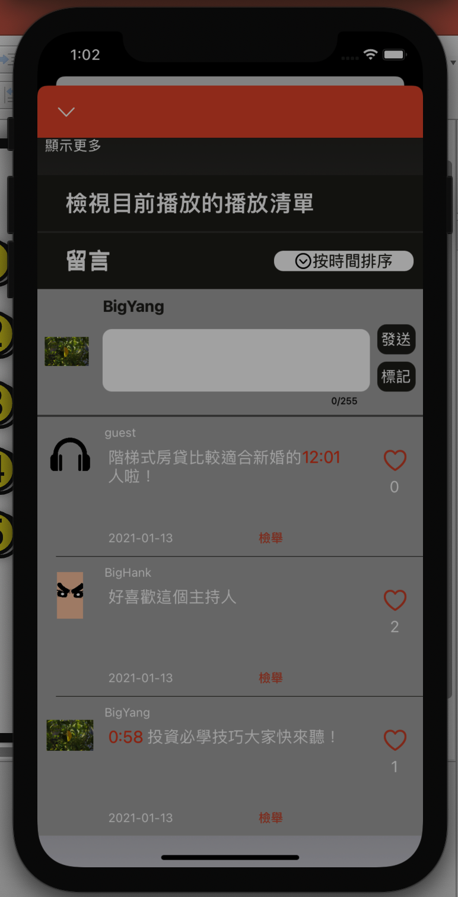
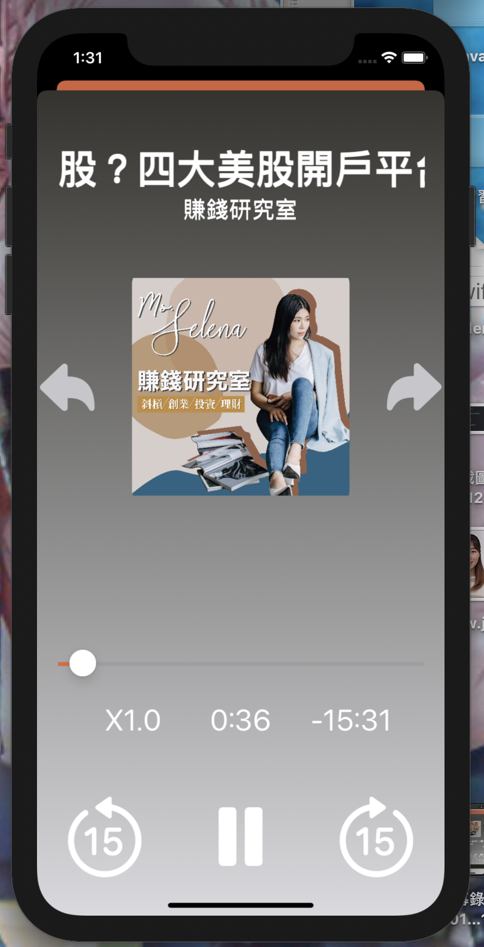
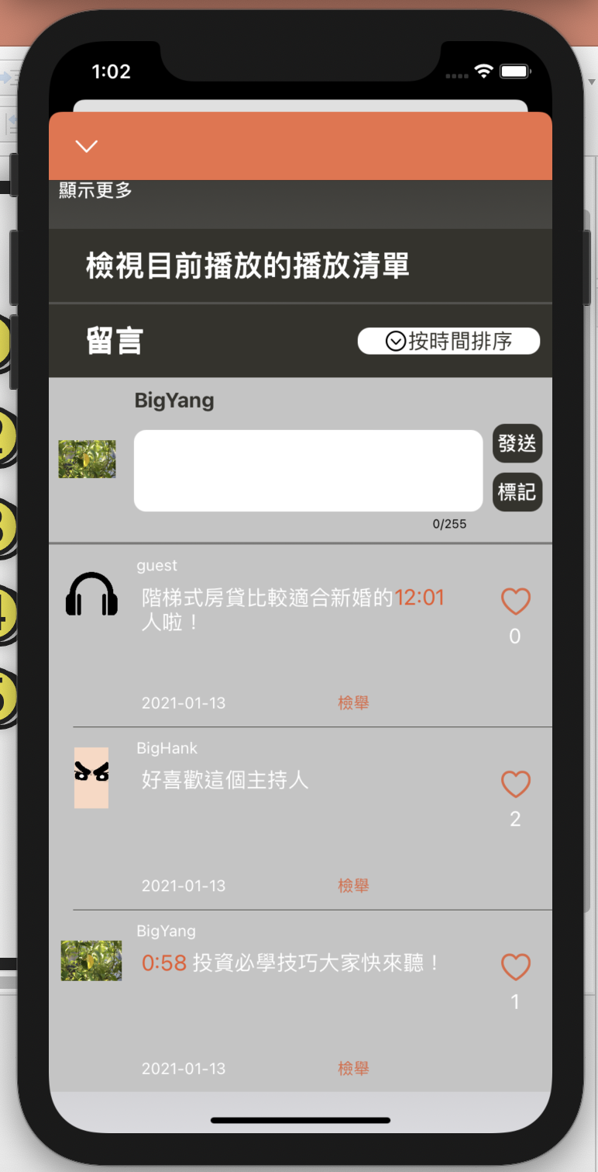
功能介紹
留言
系統
開車
模式
1
留言時間戳

Slide 11
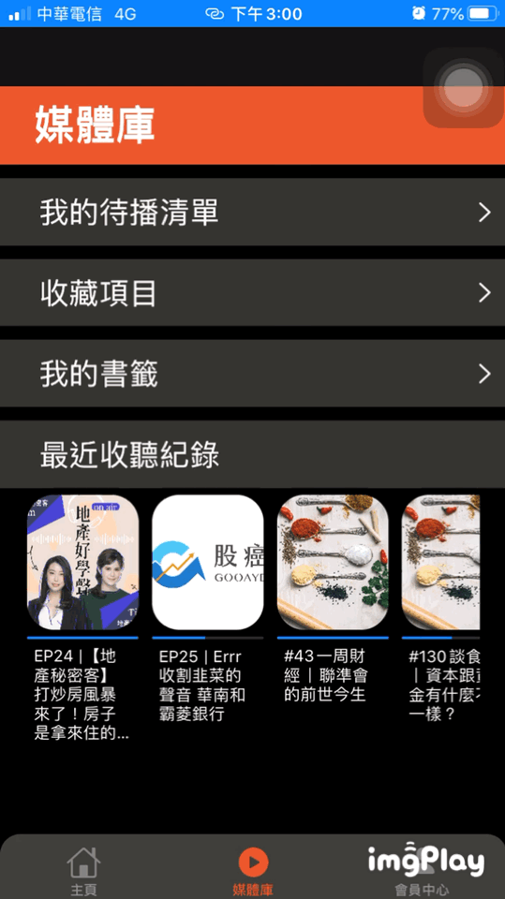
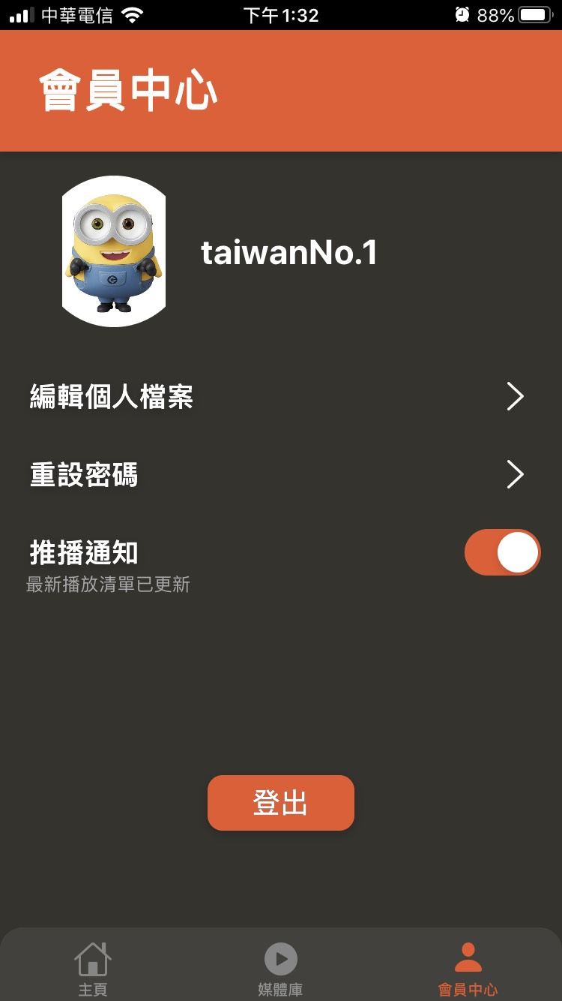
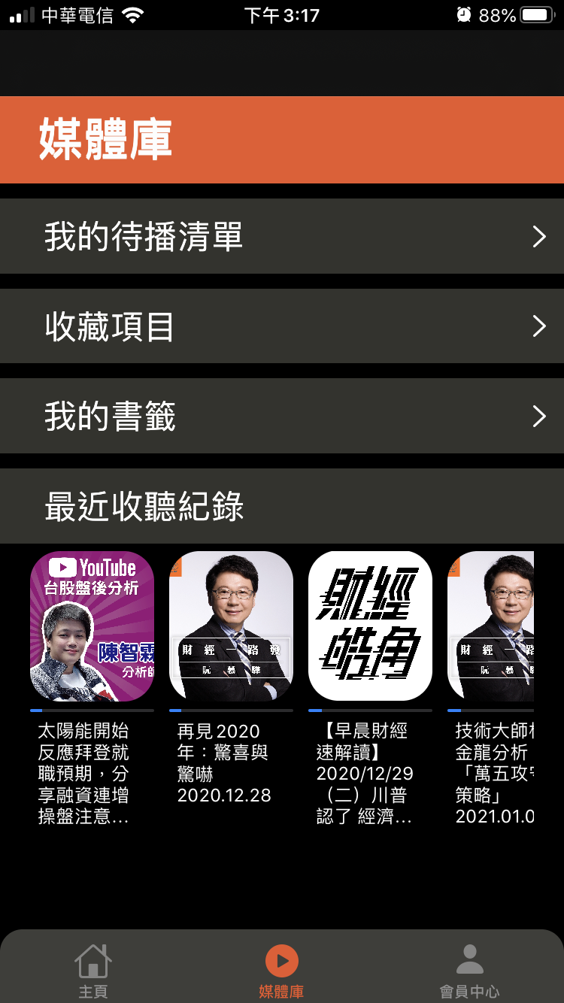
功能介紹
會員中心
媒體庫

Slide 12
技術實現
Part four
Technical realization

Slide 13







技術實現
梅凱茵
楊育昇
郭漢均
输入标题
输入标题
输入标题
IOS
IOS
Backend
We must accept finite disappointment, but we must never lose infinite hope.
We must accept finite disappointment, but we must never lose infinite hope.
We must accept finite disappointment, but we must never lose infinite hope.

Slide 14




技術實現-Backend
NEW

Slide 15


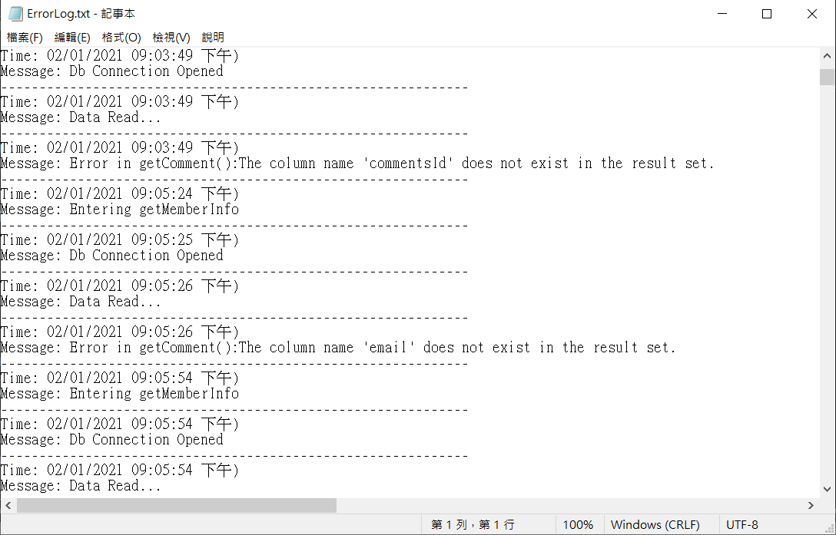
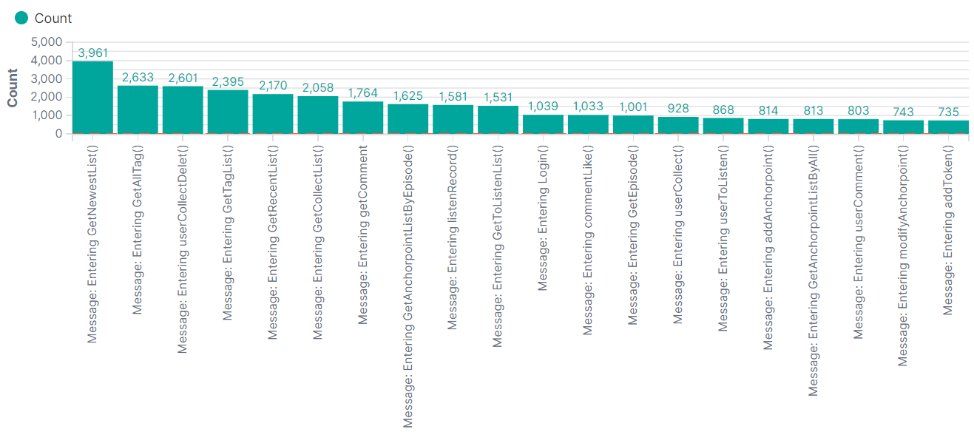
技術實現-Backend

Slide 16

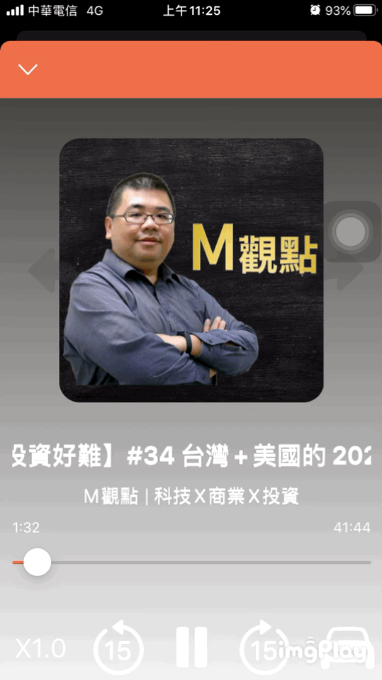
技術實現-IOS
客製化書籤

Slide 17

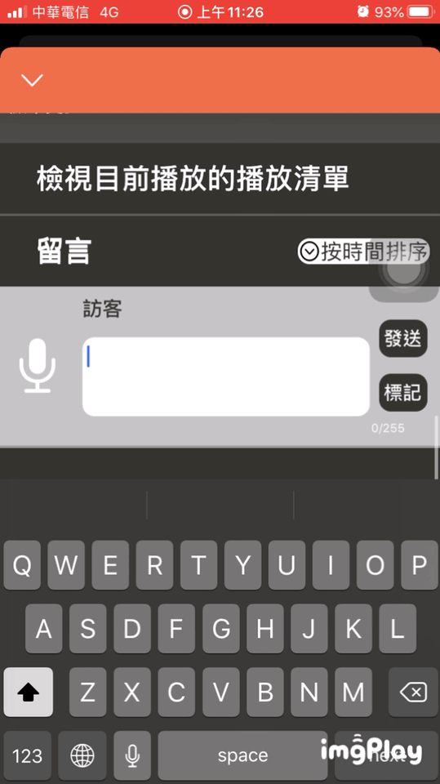
技術實現-IOS
留言時間戳

Slide 18
Thank you
Again, Enjoy your financial podcast
Programmer：梅凱茵 郭漢均 楊育昇

Slide 19
發想動機
市場的問題
興趣
相符
以「頻道」分類，沒辦法快速找到興趣相符的議題內容。
學習
知識
單純的播放器，沒法提高學習效率。
操作
APP操作複雜，內容選擇過多
Notes:
找跟興趣相符的題材

